Slide 1
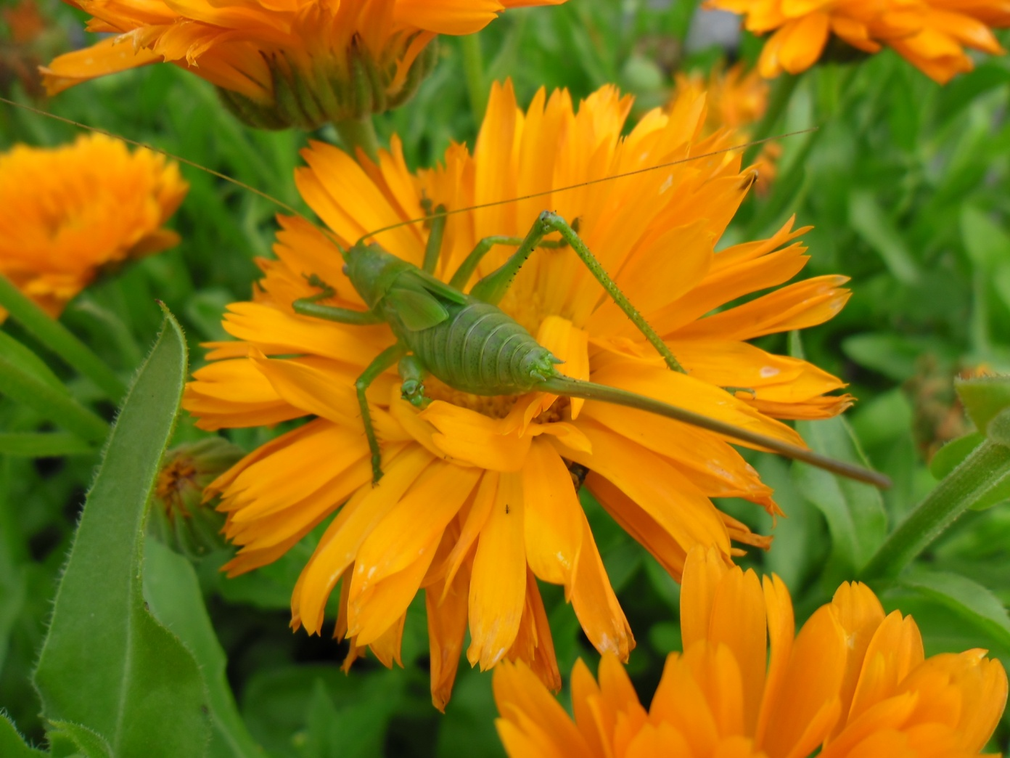
Тема: Строение цветка

Slide 2
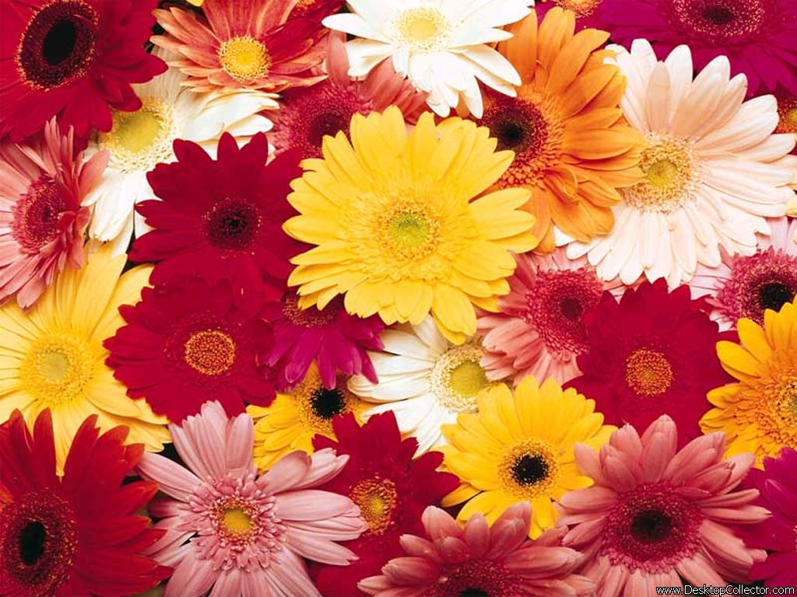
Разнообразие цветов

Slide 3
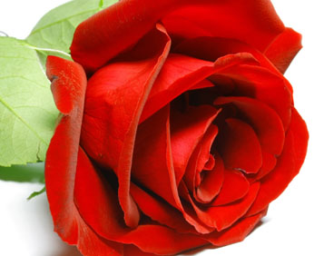
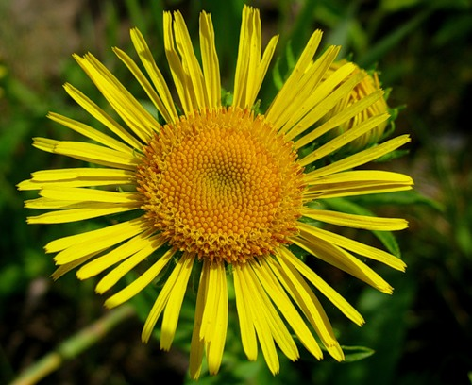
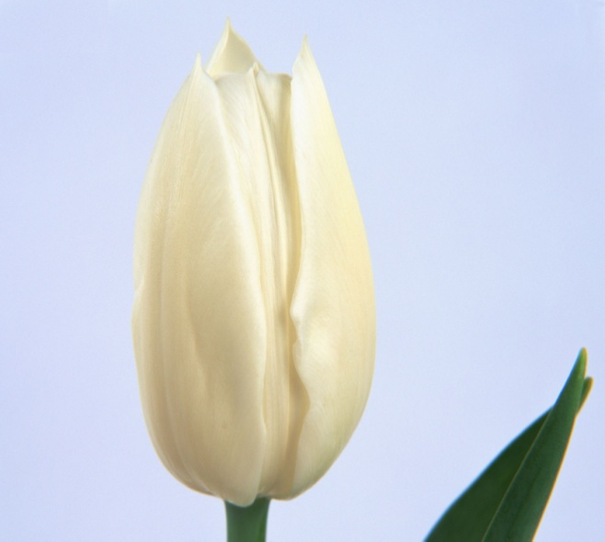
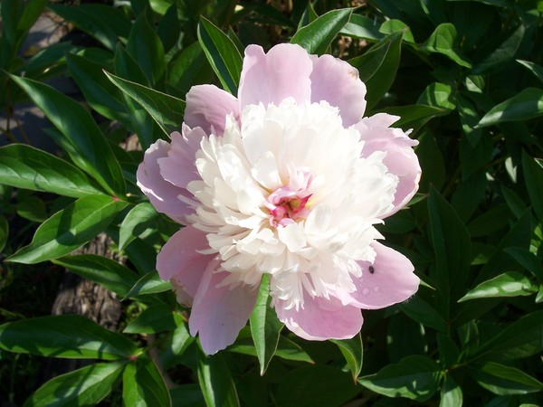
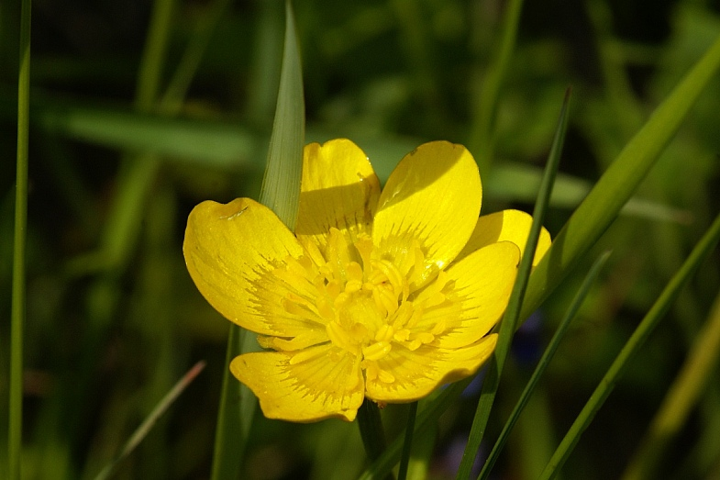
Разнообразие цветков

Slide 4
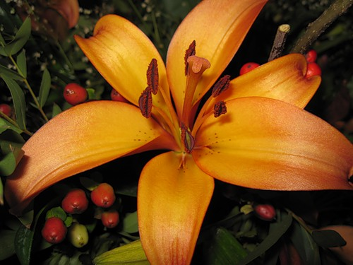
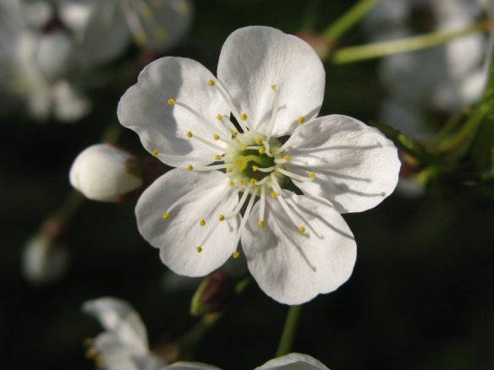
Цветок –это орган семенного размножения цветковых растений.

Slide 5
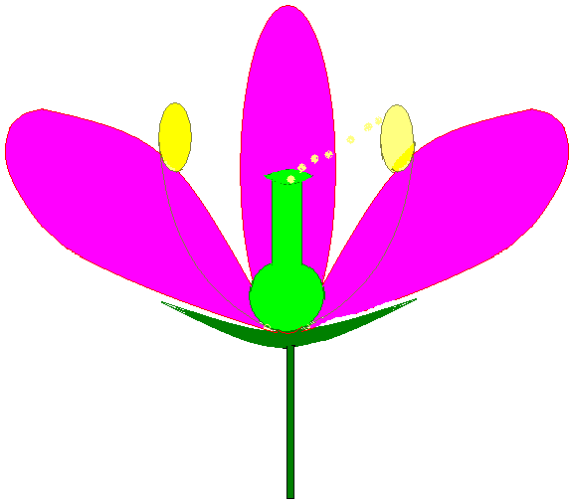
Строение цветка
раздельнолепестный
сростнолепестный
н
ч
и
е
к
в
лепесток
лепесток
рыльце
пыльник
пестик
столбик
тычинка
тычиночная нить
завязь
чашечка из чашелистиков
цветоложе
цветоножка
Пестик и тычинка – главные части цветка

Slide 6

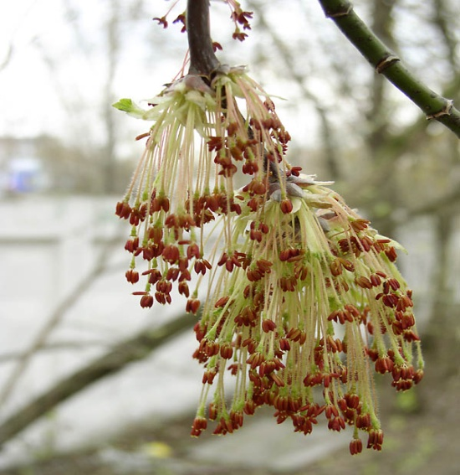
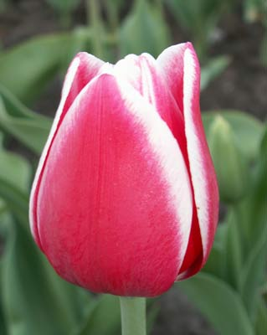
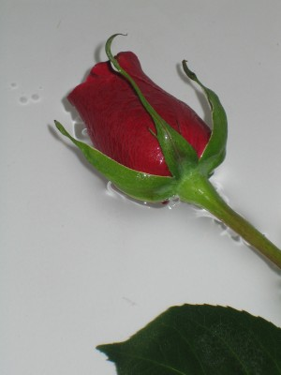
Типы цветков
по строению околоцветника

Slide 7



Однополые и обоеполые

Slide 8
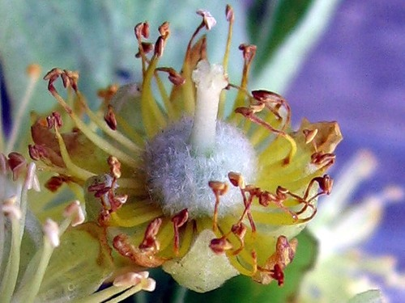
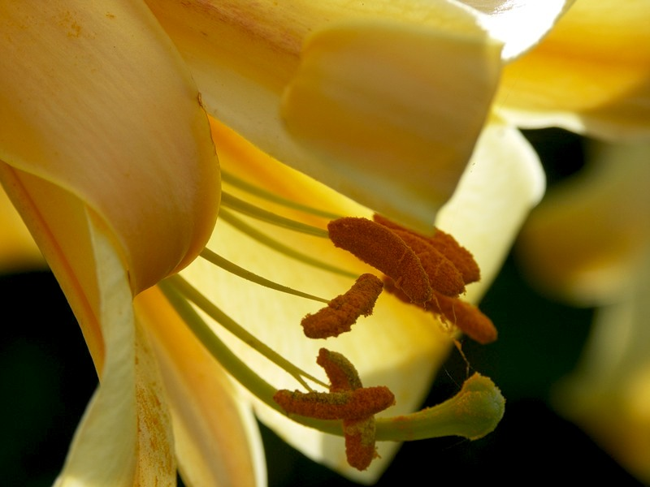
Обоеполые цветки
- это цветки, имеющие и пестики и тычинки.
Цветок липы
Цветок лилии
Цветок вишни

Slide 9
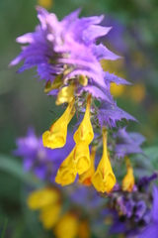
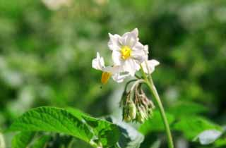
Однополые цветки
- это цветки, которые содержат либо пестики (пестичные - женские цветки),
либо тычинки (тычиночные - мужские цветки)
Цветок тополя
Цветок облепихи

Slide 10
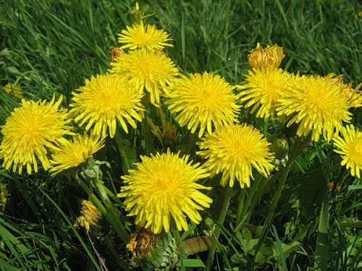
Значение цветка для жизни
растения:
1. Привлечение насекомых опылителей
2. Образование плодов и семян

Slide 11
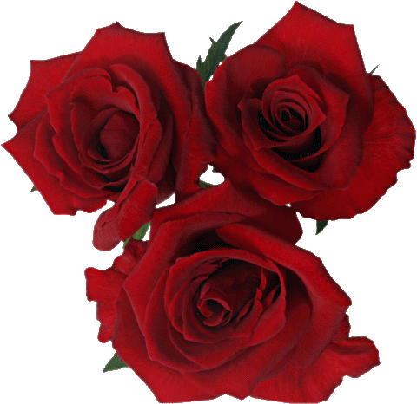
Домашнее задание: п.20
Найти легенду о цветах
и оформить её.

Slide 12

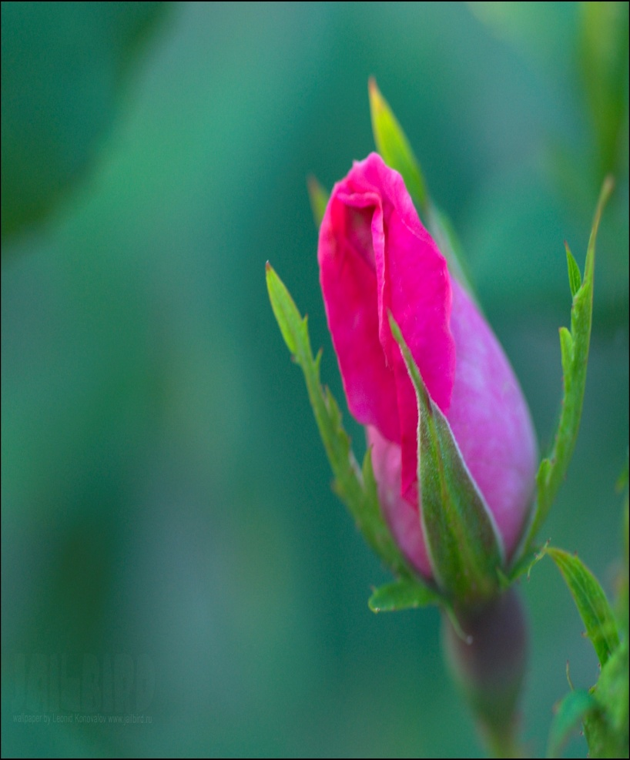

Slide 13
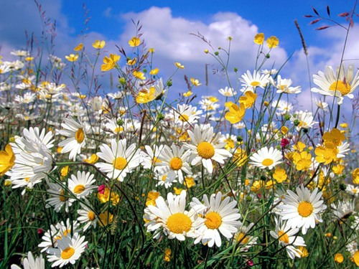
СПАСИБО ЗА УРОК!

